Slide 1
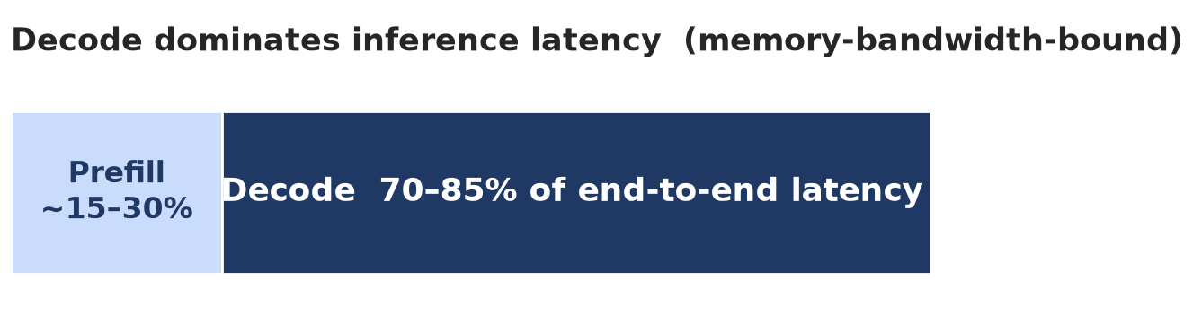
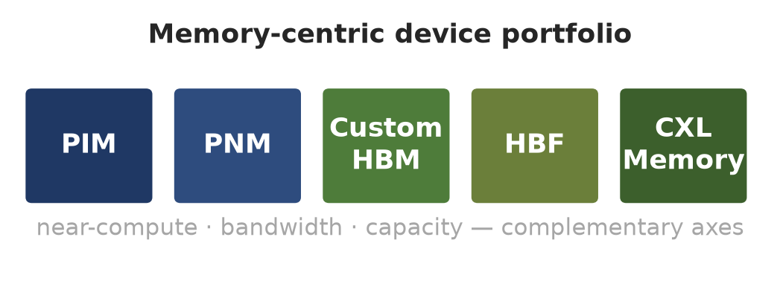
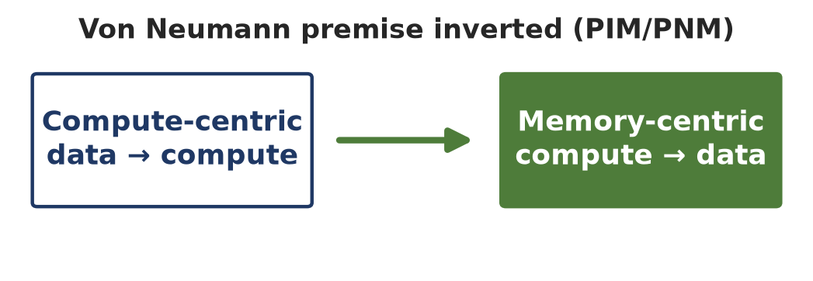
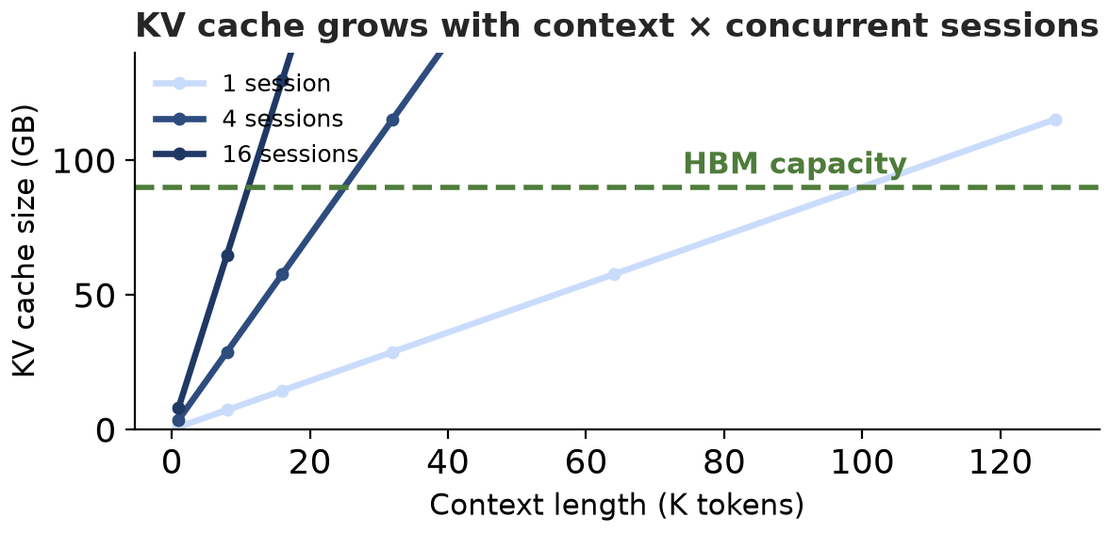
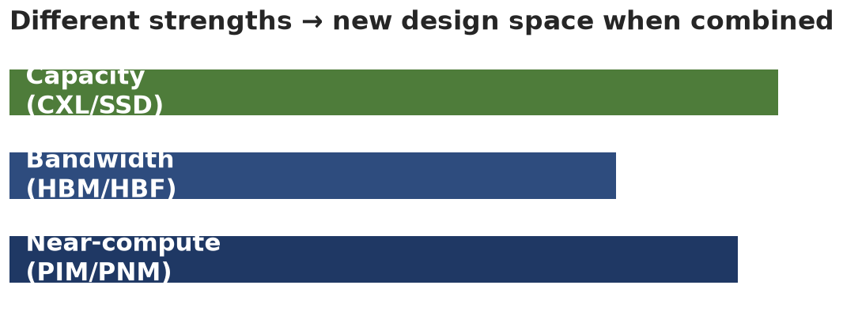
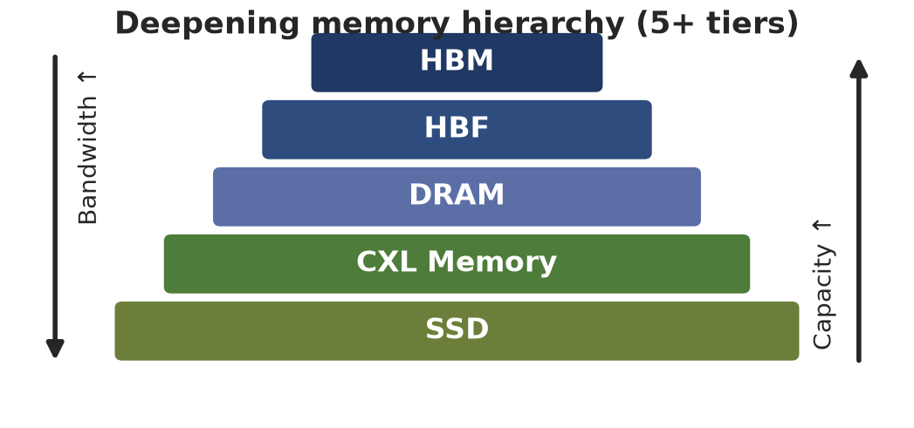
과제 배경
과제 개요
요구사항
설계
검증
결론
LLM 추론 메모리 병목 심화
Memory-Centric 디바이스 포트폴리오
문제 공간의 재정의
Decode 단계가 추론 시간을 지배 — memory-bandwidth-bound 연산, 자체 P/D 벤치 실측 대기시간 70–85%
PIM · PNM · Custom HBM · HBF · CXL 메모리 확장 등 자사 memory-centric 제품군 확보
연산기 중심 → 메모리 중심: '연산을 데이터가 있는 곳으로' (PIM/PNM), 배치·이동·스케줄 가정 재검토
KV cache가 컨텍스트·세션 수에 비례 증가 → HBM 용량 압박, agent는 세션 넘는 장기 기억 요구
근접연산 · 대역폭 · 용량의 서로 다른 축 → 조합 시 GPU HBM 단일 체계로 불가능한 설계 공간
메모리 계층 심화: HBM–HBF–DRAM–CXL–SSD 5단↑ → 정적 tiering 한계, 기존 vLLM 가정 수용 불가
1 / 33

Slide 2
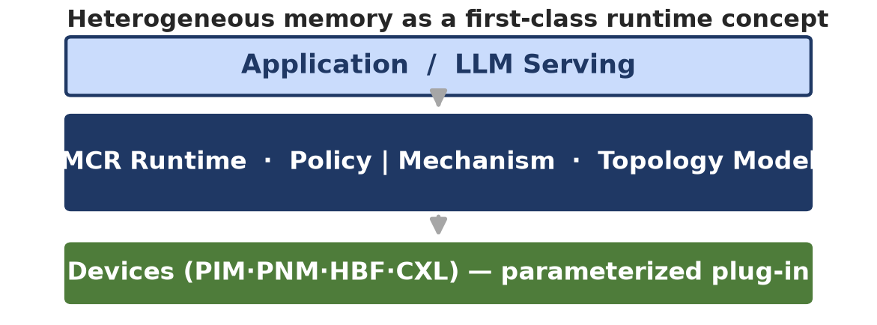
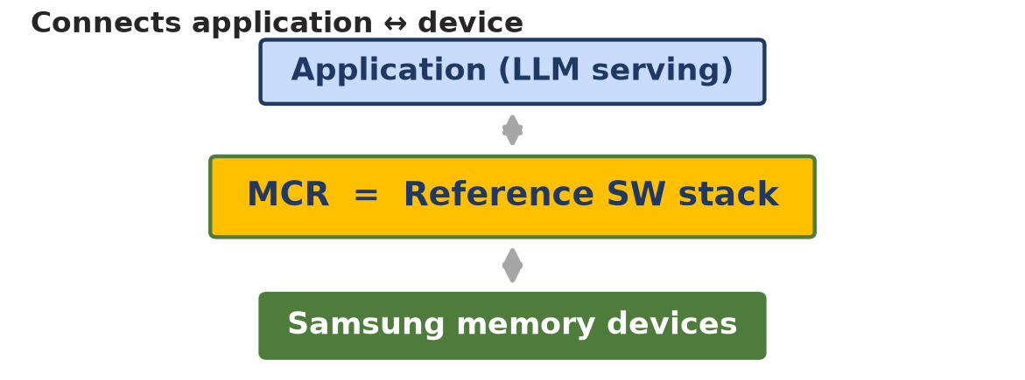
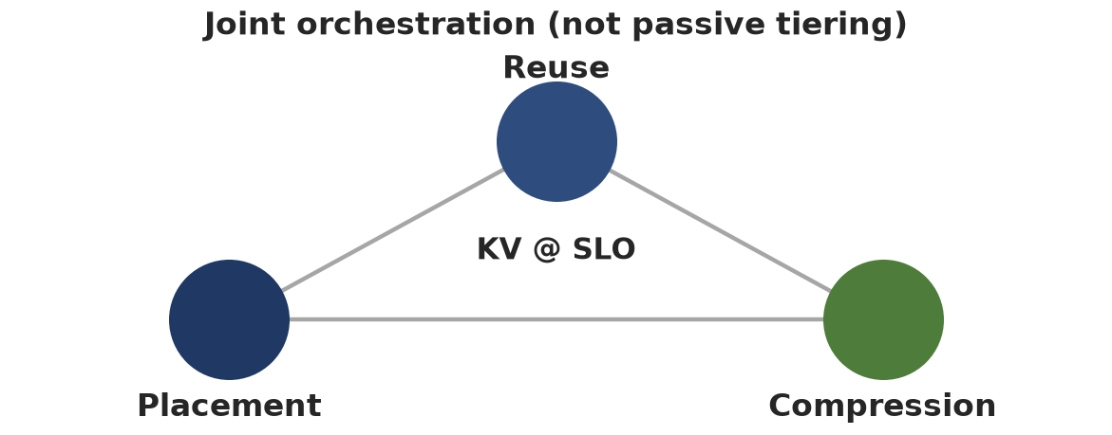
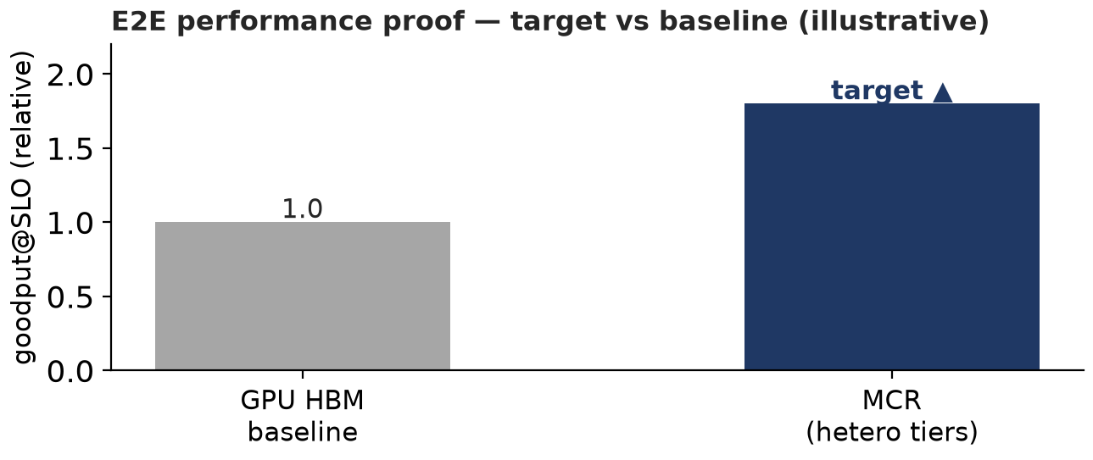
과제 필요성
과제 개요
요구사항
설계
검증
결론
이종 메모리 1급 런타임 아키텍처 (기술 요구)
레퍼런스 스택 & E2E 증명 (사업 가치)
계층화 이종 메모리·근접연산을 1급 개념으로 수용 (←배경 1.3): topology model, 정책/메커니즘 분리, 결합방식 DP화
자사 메모리 제품군의 레퍼런스 SW 스택 (←배경 1.2): 응용(LLM 서빙)과 디바이스를 잇는 스택
배치×압축×재사용 joint orchestration (←배경 1.1): SLO·품질 예산 기준 공동 조율, 장기 기억까지 시간축 확장
GPU HBM 단일 tier 대비 성능 개선을 정량 입증하는 E2E 증명 vehicle → 설계 산출물이자 SW 사업 자산
2 / 33

Slide 3
과제 범위 · 목적
과제 개요
요구사항
설계
검증
결론
목적
범위 (In Scope)
범위 외 (Out of Scope)
계층화 이종 메모리 위 LLM 추론 goodput@SLO 극대화 런타임 MCR 아키텍처 설계
자사 memory-centric 디바이스의 레퍼런스 스택으로 성립
산출물 = 설계 과제 결과물 + 메모리 사업 SW 자산
MCR 레퍼런스 아키텍처 설계
3-패키지(Orchestration/Inference/Memory Engine) · 공개 IF(KV Locator, CompressionOp) · Tier Topology Model plug-in
핵심 설계결정(DP) 도출·평가
DP1 실행구조(vLLM 확장 vs 독립) · DP2 KV 관리주체(중앙 vs 자율) — 후보·QA평가·ADR
E2E 실행경로 확보·정량 성능 증명
RAG/multiturn/agent memory 워크로드, GPU HBM baseline 대비 goodput@SLO·유효 KV capacity·품질 bound
메모리 디바이스 HW 설계 자체 — Topology Model 파라미터(대역폭·용량·지연)로만 취급
모델 학습·압축 알고리즘 자체 개발 — 기존 기법 채용, 조율 구조·정책 위치를 다룸
클러스터 인프라 provisioning — desired state 산출까지가 런타임 책임, 집행은 인프라 계층 위임
3 / 33

Slide 4
과제 개요
과제 개요
요구사항
설계
검증
결론
과제 명 | MCR (Memory-Centric Runtime) 계층화된 이종 메모리 기반 LLM 추론 런타임
과제 목표 | 이종 메모리 시스템 위 LLM 추론 goodput@SLO 극대화 런타임(MCR) 아키텍처 설계 자사 memory-centric 디바이스의 레퍼런스 SW 스택으로 성립
참여 인력 | (미정)
일정 | (미정)
Overall Architecture
4 / 33

